Slide 1
Arquitetura de Hardware aula 1
Prof. Marco Andrei Kichalowsky
professor@marcoandrei.

Slide 2
Quem somos nós?
Professor Marco Andrei:
Formado em Informática pela PUC/RS. Especialista em Análise de Sistemas pela PUC/RS e Marketing pela ESPM.
Empresário. Professor. Blogueiro. Músico amador.
E vocês?
Nome. Formação. Profissão. O que espera aprender no curso? Por que está estudando?

Slide 3
Apresentação da disciplina
Sobre nossos objetivos neste estudo

Slide 4
Objetivos da disciplina
Apresentar o componentes internos de um computador, permitindo seu reconhecimento e diferenciação, em relação à forma, desempenho, vantagens e desvantagens.
Conhecer um pouco da evolução das arquiteturas de computadores pessoais.

Slide 5
Calendário das aulas
Data | Conteúdo
13mai | Apresentação. Evolução da arquitetura de computadores.
20mai | Placas-mãe.
27mai | Processadores.
03jun | Memórias.
10jun | PROVA 1.
RECESSO
01jul | Armazenamento, discos e confiabilidade.
08jul | Conectores, interfaces, dispositivos de entrada e saída. APRESENTAÇÃO DO TRABALHO.
15jul | Servidores.
22jul | PROVA 2.
29jul | RECUPERAÇÃO.

Slide 6
Avaliação
Avaliações formais
Trabalho.
Prova 1 e prova 2.
Avaliações informais
Interesse no assunto, trazer novidades.
Participação em aula.
Colaboração com os colegas.

Slide 7
Bibliografia sugerida
Laércio Vasconcelos: Hardware Total e Hardware na Prática.
Raul Weber: Arquitetura de Computadores Pessoais.
Alan Freedman: Dicionário de Informática.

Slide 8
Evolução da arquitetura de computadores
Um pouco de história e desenvolvimento do componente hardware

Slide 9
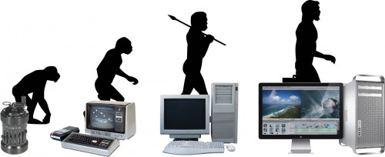
Introdução

Slide 10
Introdução
Há alguns anos um profissional de computação, especialmente aquele que prestava suporte técnico, era obrigado a conhecer uma ampla gama de conceitos sobre o computador. Fazer a manutenção de um PC nos anos 80 era coisa para profissionais em eletrônica digital.
No início dos anos 90, o nível de integração dos componentes aumentou muito, mas ainda era necessário um razoável conhecimento da arquitetura do computador para que a manutenção ou a montagem do mesmo fosse feita corretamente e extraindo todo o seu potencial.

Slide 11
Introdução
Termos como IRQ, DMA, multiplicador de clock e frequência e largura de barramento eram comuns entre os profissionais da área, pois sem saber o que esses termos significavam, seria muito difícil configurar uma placa-mãe ou instalar uma placa de som, por exemplo.
Antes de fazermos uma análise da importância de conhecer ou não a arquitetura de hardware nos dias de hoje, vamos fazer uma retrospectiva das ultimas três décadas e quais conceitos eram relevantes em cada época.

Slide 12
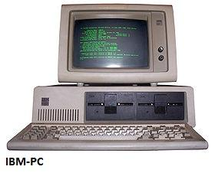
Anos 80
Durante os anos 80, ter um computador não era algo para qualquer um. Durante a reserva de mercado, o Brasil estava pelo menos 10 anos defasado tecnologicamente em relação ao primeiro mundo. Era a época dos clones.

Slide 13
Anos 80
Em 1981 foi lançado o IBM PC, que nos EUA já custava uma pequena fortuna (US$ 1.565 em valores da época).
No entanto, existiam outros modelos de computadores pessoais, como o Sinclair ZX-81 (como o Microdigital TK-82c e TK-85), TRS-80 (como o Prológica CP-500) e o padrão MSX, que eram mais baratos (mas não tanto).
Muitos deles traziam como processador principal o Z-80, da Zilog, que era um processador de 8 bits.

Slide 14
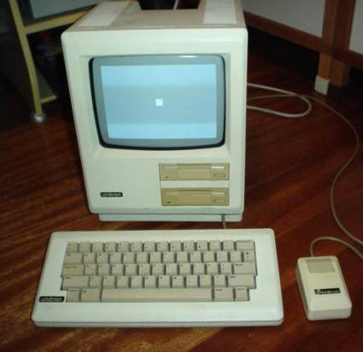
Anos 80
O afamado Macintosh só era visto com quem tinha a coragem de contrabandear dos Estados Unidos.
Uma empresa chamada Unitron tentou, com sucesso, produzir um clone do Mac. A Apple, no entanto, com apoio do governo federal, conseguiu tirá-lo do mercado.
Unitron 512

Slide 15
Anos 80
Com exceção das universidades e grandes empresas, esses computadores eram na maioria das vezes usados como video-games de luxo, afinal de contas, os aplicativos mais comuns para esses aparelhos eram jogos.
Por outro lado, a maioria deles já tinha um interpretador BASIC embutido, o que dava liberdade para os usuários criarem seus programas.
O interpretador BASIC também incluía algumas funções do que entendemos como sistema operacional hoje em dia. Isso permitia que se carregassem programas para a memória do computador com a ajuda de gravadores cassete, bem como unidades de disquetes.

Slide 16
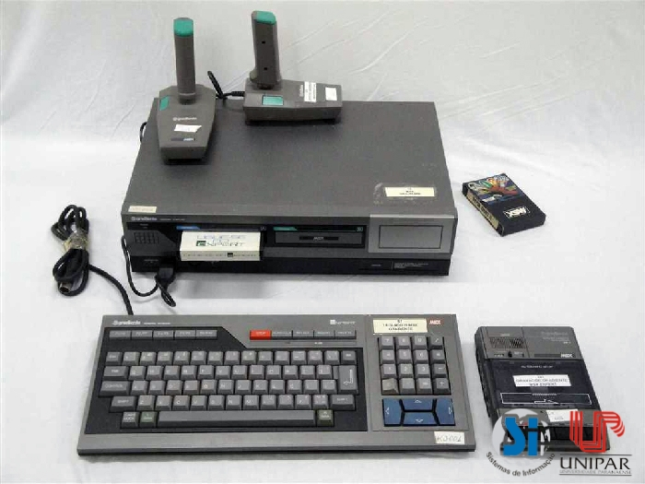
Anos 80

Slide 17
Anos 80
Olhando para o equipamento, tínhamos basicamente uma placa de circuito impresso com os componentes soldados, uma fonte, e os dispositivos de entrada e saída conectados as portas do computador.
Quando ocorriam problemas, era necessária uma análise dos sintomas do aparelho, que levava o técnico ao causador da pane. Problemas como capacitores danificados, diodos e transistores abertos ou em curto, ou ainda mais complexo como circuitos integrados com defeito faziam com que esta análise fosse demorada e a manutenção relativamente cara.

Slide 18
Anos 80
A manutenção de computadores não exigia só conhecer o funcionamento do computador, mas também a eletrônica envolvida no projeto. O profissional deveria ser uma mescla entre técnico em eletrônica e em informática.
Eram profissionais raros e caros, muitas vezes com formação em engenharia elétrica ou eletrônica, ou formação técnica altamente especializada.
O técnico precisava entender do funcionamento de instrumentos como multímetro e osciloscópio para testar cada um dos componentes que julgasse defeituoso.

Slide 19
Anos 80
O defeito considerado mais simples era com a fonte de alimentação.
Quando interna, na maioria dos equipamentos ela era linear, possuía um transformador grande e pesado que poderia ser substituído assim como seus componentes, como a ponte retificadora e capacitores de filtragem e fusível.
Em outros modelos, a fonte era externa bastando à compra de outra para a substituição.

Slide 20
Anos 80
Computadores compatíveis com o IBM PC, já usavam fontes chaveadas, menores e mais leves que as lineares.
Seu problema era ser um componente mais complexo e mais caro. Como o custo de substituição era alto, optava-se pelo reparo da fonte.

Slide 21
Anos 80
O monitor, em muitos modelos, era integrado ao gabinete, ou seja, quando apresentava problemas era necessário desmontar tudo e encontrar o defeito.
Somente técnicos em eletrônica eram aptos a estes tipos de manutenção. Curiosos e até mesmo hobbistas corriam grandes riscos, visto que no caso dos monitores integrados, uma descarga elétrica poderia a chegar a alguns kV, e mesmo as fontes poderiam representar riscos por conta de capacitores carregados.

Slide 22
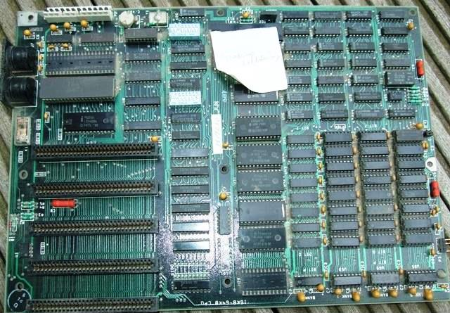
Placa-mãe IBM-PC

Slide 23
Anos 80
Os modelos dotados do processador Z-80, em geral, tinham seu processo de iniciação todo gravado em uma memória. Bastava ligar o computador e era carregado o interpretador BASIC, que fazia as vezes do sistema operacional.
Diferente dos modelos compatíveis com o processador Z80, os compatíveis IBM possuíam um BIOS (Basic Input Output System), que era responsável pela iniciação do computador.

Slide 24
Anos 80
Para que o computador iniciasse corretamente, existiam algumas configurações que deveriam ser feitas no BIOS do equipamento.
Não existia configuração automática e quando essa configuração era perdida, utilizar a opção de restaurar as opções padrão na maioria das vezes não fazia o computador iniciar novamente.

Slide 25
Anos 80
Tanto os discos rígidos como as unidades de disquete tinham que ser configuradas manualmente, de acordo com as suas especificações.
As memórias quando não eram soldadas diretamente à placa eram encaixadas em pequenos soquetes padrão DIP. Somente o acréscimo de novos chips na maioria das vezes não fazia com que essa memória fosse reconhecida, era necessário configurações na placa e no BIOS para que a nova memória fosse utilizada.

Slide 26
Anos 80
Como nos computadores de hoje, quando o computador é ligado, o BIOS realiza o POST (Power on self test) ou “autoteste ao ligar”
Este teste verifica se os componentes configurados estão presentes e conectados à máquina, de fato.
Depois, o sistema procura um dispositivo que tenha uma assinatura do sistema operacional e começa a carregá-lo.

Slide 27
Anos 80
Além destas características ainda ocorria o fato de não existir um padrão definido para a maioria dos microcomputadores.
No caso dos computadores 8 bits, cada um tinha um projeto diferente.
Nos compatíveis com o IBM-PC, apesar de seguirem o padrão de compatibilidade do IBM, cada fabricante produzia com detalhes diferentes do outro na placa mãe, o que tornava a manutenção sem o manual de instruções um processo complicado.

Slide 28
Origem do termo “boot”
O termo "boot" deriva do inglês booting que, por sua vez, deriva do termo bootstrapping (amarração de uma bota).
O termo faz alusão às histórias sobre o Barão de Münchhausen, que, segundo a lenda, era capaz de se erguer do pântano (para não se molhar) puxando pelos cadarços das próprias botas (pulling himself by his own boot straps). Ou seja, o termo procura dar a imagem de um processo aparentemente impossível pelo qual o sistema se ergue (ou se coloca em funcionamento) por seus próprios esforços.

Slide 29
Anos 90
Com o fim da reserva de mercado o Brasil teve certo avanço na questão da tecnologia.
Durante os anos 90 começaram a se popularizar os PCs baseados no padrão IBM em relação aos computadores com outros padrões que utilizavam processadores Z-80 e similares.
Com a popularização dos aplicativos para o MS-DOS disponível somente nos computadores compatíveis como o IBM-PC, os demais padrões começaram a desaparecer do mercado.

Slide 30
Anos 90
Com a abertura do mercado diversas empresas nacionais iniciaram a produção de computadores, muitas migrando de outros ramos do mercado como, por exemplo, a Metron (chegou a ser líder de vendas entre empresas brasileiras de PCs) que saiu da fabricação de taxímetros para a fabricação de PCs.
A Itautec, Procomp, Prológica, STi (Semp-Toshiba) e diversas outras começaram a ofertar seus produtos no mercado de forma mais abrangente, além das tradicionais IBM, Compaq (líder mundial à época), HP e Acer.

Slide 31
Anos 90
Apesar da oferta, um PC não era algo barato. Para se ter uma ideia, em 1996, um computador Itautec modelo Infoway com processador Pentium 166 Mhz e 16 MB de memória custava cerca de 3000 reais, sendo que o salário mínimo nesta época era pouco mais de 100 reais.
Existiam versões mais em conta como computadores sem o famoso “kit multimídia” e com processadores já ultrapassados como os 486 e 586 (da AMD e Cyrix), mas nada que ficasse abaixo dos 1.500 reais.

Slide 32
Anos 90
Durante a primeira metade da década de 90 os computadores mais populares eram os equipados com processadores 386 e 486. Ainda sem unidades de CD e placas de som. Os monitores eram CRT, já não mais padrão MDA de fósforo verde ou azul, mas padrão VGA.
Existiam alguns modelos monocromáticos, mas a maior parte eram em cores ficando as cores restritas a capacidade da placa de vídeo.

Slide 33
Anos 90
As placas de vídeo na sua maioria utilizavam o barramento ISA, de 16 bits, e possuíam 512 kB de memória, o suficiente para executar o DOS e Windows versão 3.1, os mais comuns nesta época.
O coprocessador matemático era um item a parte para os 386 e 486SX que poderia ser instalado num soquete específico na placa-mãe. Esse item custava caro e era raro ser instalado em um micro comum.

Slide 34
Anos 90
Os discos rígidos já utilizam o padrão IDE, mas a sua controladora ainda não era integrada a placa-mãe.
Era utilizada uma placa extra onde eram conectados os discos rígidos, unidade de disquete e as portas paralelas e seriais, essa placa era conhecida como “Super IDE”.

Slide 35
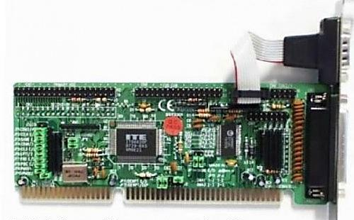
Placa Super IDE

Slide 36
Anos 90
Nesta época ainda não existia o “plug and play” nos PCs. Todas as configurações deveriam ser feitas a mão, no BIOS ou via jumpers na própria placa.
Configurar uma destas placas Super IDE sem o manual era complicado, pois não bastava plugar o disco na placa, era necessário configurar manualmente coisas como o DMA, IRQ e I/O, tanto do disco rígido, como das portas paralela e serial.

Slide 37
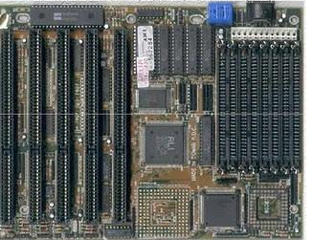
Placa-mãe PC-AT

Slide 38
Anos 90
Ainda no BIOS uma das principais etapas de configuração era acertar a quantidade de cabeças, cilindros e setores do disco rígido (C/H/S).
Caso esta configuração não estivesse correta ou o disco era identificado de forma errada ou não seria reconhecido.

Slide 39
Anos 90
Dentro do sistema operacional, ainda era necessária a configuração manual de todos dispositivos de hardware diferentes do padrão.
Ou seja, placas de som, modem, unidades de CD e qualquer outro dispositivo deveriam ser configurados manualmente seja no DOS ou no Windows, caso contrário, o componente seria ignorado pelo sistema ou pior, poderia gerar um conflito impedindo que o sistema iniciasse.

Slide 40
Anos 90
A memória já poderia ser expandida ou trocada mais facilmente através dos módulos SIMM de 30 vias. Eles era utilizados de 4 em 4, pois cada módulo trabalha com 8 bits sendo necessário 4 módulos para o barramento de 32 bits dos 386 e 486.
Uma configuração para esta época era um processador Intel 386 de 40MHz, 2 MB de RAM, vídeo 256 kB ISA e HD de 40 MB.

Slide 41
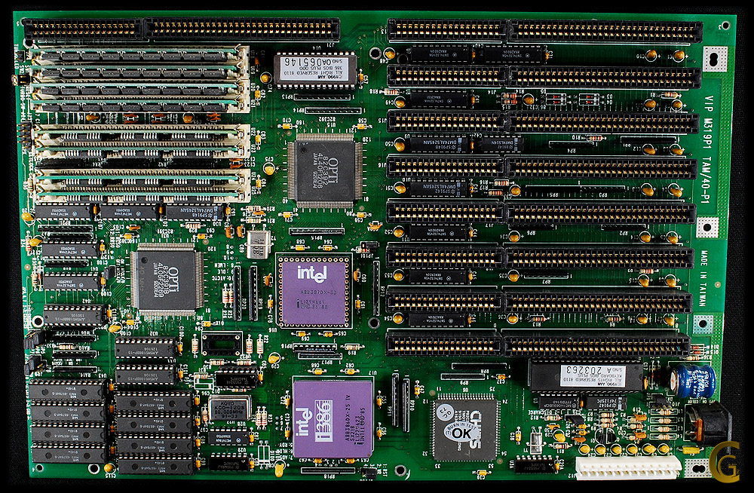
Placa-mãe i386

Slide 42
Anos 90
Da segunda metade da década de 90 em diante os computadores evoluíram se tornando ainda mais integrados.
As placas-mãe começaram a trazer a placa “Super IDE” integrada e suas configurações passaram a fazer parte do BIOS.
Diversas configurações passaram a ser automáticas como a identificação do disco rígido, as IRQs e DMA.

Slide 43
Anos 90
O sistema Windows 95 foi o primeiro a apresentar o “plug and play”. As placas eram identificadas automaticamente pelo sistema operacional bastando instalar os controladores, sem aquela dor de cabeça com IRQ, DMA e I/O.
Os processadores Pentium eram o topo de linha, tornando os 486 com alternativas de baixo custo.
As memórias evoluíram para os módulos SIMM de 72 vias e tecnologias FPM e EDO, que aceleravam o tempo de acesso aos dados. A instalação em máquinas Pentium era feita aos pares, pois o barramento de dados dos Pentium tinha 64 bits; nos 486, poderia ser somente um módulo de cada vez.

Slide 44
Anos 90
As placas de vídeo passaram ocupar o slot PCI, mais rápido que o antigo ISA. Os modelos da Trident de 1MB de VRAM eram os mais comuns.
Se padronizaram os “kits multimídia” (placa de som e unidade de CD), que já vinham instalados na maioria das máquinas do final da década.
Uma configuração de médio custo vinha com processador Pentium, 16 MB de RAM, placa de som Sound Blaster 16, unidade de CD de 8x e placa de vídeo 1MB.
Uma máquina de baixo custo costumava vir com processador 486 DX2 66 MHz, 8MB de RAM e placa de vídeo 512KB (sem o “kit multimídia”).

Slide 45
Anos 90
Vale lembrar que os Macintoshes, computadores pessoais da Apple, já continham o conceito de “plug-and-play”. Todos os dispositivos compatíveis com o Macintosh deveriam seguir um padrão que tornava sua identificação e configuração automática.
Em meio à década de 90, a Apple passou a adotar alguns padrões comuns nos PCs, como o barramento PCI. Os componentes, no entanto, não eram intercambiáveis por diferenças de arquitetura das placas-mãe: a Apple utilizava processadores RISC produzidos em parceria com IBM e Motorola.

Slide 46
Anos 90
Em 1997 a Intel lança o Pentium II e uma versão de baixo custo, o Celeron. Estes processadores fizeram a indústria acelerar ainda mais o desenvolvimento de novos componentes, cada vez mais integrados.
A partir daí, as placas-mãe começaram a embutir vários tipos de recursos, como chips de vídeo, rede, modem e som. Estes componentes passaram a se chamar “on board” (“na placa”, em Inglês).
Interessante destacar que este tipo de arquitetura on board já era adotada pela Compaq e IBM desde o lançamento do 386.

Slide 47
Anos 90
Mesmo com estes avanços, a manutenção dos computadores neste período ainda não era tão simples.
O primeiro motivo era a falta de documentação. Temos que lembrar que a Internet ainda estava engatinhando aqui no Brasil, poucos tinham acesso à rede. Mesmo assim, muitos fabricantes de componentes nem sequer possuíam uma página com informações de suas peças.
A maioria dos técnicos se utilizava de um banco de drivers constituído de uma grande quantidade de disquetes com os arquivos e manuais mais comuns. Alguns acessavam BBSs, que eram semelhantes aos fóruns de troca de informação atuais.

Slide 48
Anos 90
O conhecimento em eletrônica já não era tão importante, mas ainda assim muitos problemas com placas tinham que ser solucionados com o reparo direto.
A abertura do mercado trouxe uma maior oferta de componentes em lojas especializadas. Apesar de não serem baratos, já compensava a troca de placas e componentes defeituosos inteiros, em vez do reparo de uma peça específica.
Placas de vídeo e placas Super IDE quando apresentavam problemas eram substituídas.

Slide 49
Anos 90
A memória, no entanto, era um item que poderia causar confusão para a substituição ou instalação de novos módulos.
Existia uma grande variedade de modelos e padrões no mercado, entre encapsulamentos (DIP, SIMM 30, SIMM 72 e DIMM) e tecnologias de acesso (FPM, EDO e SDRAM).
Além disso, os tempos de acesso ainda tinham que ser configurados no BIOS nas máquinas 486 e Pentium, caso contrário o sistema poderia ficar instável.

Slide 50
Anos 90
Como não existia (ou era muito restrita) a possibilidade de se aprender com a Internet, era necessário estudar a fundo o funcionamento do computador para se habilitar a realizar este tipo de trabalho.
O custo dessa formação era alto: só o custo com o equipamento para o curso já o deixava oneroso.
No entanto, já não era mais necessário ser técnico em eletrônica; os conceitos básicos aprendidos durante os cursos já eram suficiente.

Slide 51
Anos 90
Com a popularização da internet e a redução nos preços dos computadores, a quantidade de técnicos começou a aumentar de forma notável.
A concorrência aumentou, mas ainda era uma profissão realmente lucrativa. Para ser ter uma ideia, na maioria das vezes, somente a mão-de-obra de um reparo já representava quase o salário-mínimo. Um técnico com uma boa quantidade de clientes poderia lucrar muito.

Slide 52
Anos 2000
A partir de 2000, a maior evolução aqui no Brasil se deu mais pela maior disponibilidade do acesso à Internet (disseminação de provedores) e consequentemente pelo acesso à informação, do que pelo avanço da tecnologia.
Neste tempo, as máquinas predominantes no mercado eram as baseadas na arquitetura do Pentium Pro, ou seja: Pentium II, III e Celeron, bem como máquinas com processadores AMD K6, concorrentes da Intel.
Máquinas mais antigas passaram a desaparecer, pois tinha um desempenho muito baixo para a reprodução de músicas e filmes.

Slide 53
Anos 2000
Após este período houve uma grande evolução na capacidade de processamento, armazenamento e memória RAM. As placas-mãe continuaram a integrar cada vez mais os componentes essenciais, podendo ser ativados ou não diretamente no BIOS.
Com o avanço do hardware, os sistemas operacionais também evoluíram. A partir do lançamento do Windows XP em 2001, a instalação de componentes se tornou algo realmente simples, bastando fornecer uma mídia com o driver quando solicitado.

Slide 54
Anos 2000
De 2005 em diante a computação passou por uma evolução relevante, os processadores multi-core ou multinúcleo, levando a computação a níveis de desenvolvimento antes possíveis somente com o uso de grandes computadores.
Começaram a aparecer placas de vídeo de alto desempenho, destinadas a gamers (jogadores de jogos) e outros usuários de aplicações que exigem mais velocidade, como manipulação de imagens, áudio e vídeo.

Slide 55
Anos 2000
Na metade dos anos 2000, a Apple anunciou que abandonaria a arquitetura PowerPC, criada em conjunto com a IBM e Motorola, para abraçar os processadores Intel.
Com isso, tornou-se mais fácil a criação de componentes tanto de hardware como de software para os Macs, já que poderiam ser derivados dos modelos para PCs.

Slide 56
Anos 2000
Os problemas mais comuns dessa época até hoje são as incompatibilidades e configurações de placas onboard, quando são substituídos por um componente “off-board”. Incompatibilidades de hardware e drivers também são comuns.
A fonte também se tornou um item muito vulnerável; a qualidade dos modelos mais baratos diminuiu muito se tornando muito frequente a sua queima e substituição.

Slide 57
Anos 2000
Houve uma evolução grande nas memórias, com padrões PC-66, PC-100 e PC-133, e posteriormente os modelos DDR, DDR II e DDR III. Apesar das diferenças, não era tão difícil identificar os módulos e caso a memória encaixasse no “slot”, a máquina ligava.
Obviamente isso gerava uma queda de rendimento por conta de configurações do barramento, mas o computador iniciava e permitia que a configuração correta fosse feita.

Slide 58
Anos 2000
Hoje em dia, a Internet, os mecanismos de busca e os fóruns técnicos tornaram mais fácil a solução dos problemas. Muitas vezes, uma rápida busca leva à solução dos problemas mais comuns.
Os fabricantes disponibilizam todos os drivers de seus equipamentos em suas páginas bastando identificar o modelo e baixar.
Foram criados programas que identificam os componentes do computador e sugerem os controladores corretos, facilitando o trabalho dos técnicos de manutenção.

Slide 59
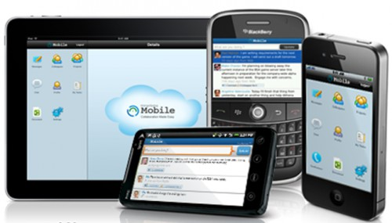
Hoje

Slide 60
Hoje
Hoje o que temos é um cenário em que os dispositivos portáteis estão tomando conta do mercado.
Apesar de os computadores de mesa com seus sistemas locais ainda serem a maioria, este paradigma está a mudar e em breve estaremos convivendo com dispositivos que armazenam informações diretamente na nuvem que, quando apresentarem problemas, simplesmente serão descartados e um novo será adquirido.

Slide 61
Hoje
Para ter os recursos que um único smartphone possui com equipamentos da década de 80 precisaríamos de uma sala inteira cheia de fios e antenas. Mesmo nos notebooks e netbooks, antigamente caros, o reparo físico na maioria das vezes não compensa, ficando restrito a troca de memórias e disco rígido.
Muitas configurações já são automáticas ou por sistema operacional.
Quase todos os usuários de computadores mais jovens já conhecem o básico para a manutenção de seus próprios equipamentos.

Slide 62
Hoje
Hoje, ser especialista em hardware não é só poder “montar máquinas”. É poder distinguir a evolução da tecnologia para poder avaliar um investimento em infraestrutura.
Este conhecimento é um complemento juntamente com o conhecimento de redes e infraestrutura, formando um único profissional: o analista de infraestrutura.

